Slide 1
Årsmöte i Partnerskapet
19 oktober 2023
Notes:
Partnerskapet har haft sitt årsmöte den 19 oktober. Mötet genomfördes digitalt. Medverkade gjorde RSS representanter, representanter från SKR och Socialstyrelsen samt företrädare för myndigheterna E-hälsomyndigheten, Forte, MFoF (Myndigheten för familjerätt och föräldraskapsstöd) och SBU (Statens beredning för medicinsk och social utvärdering). Folkhälsomyndigheten hade förhinder. Även NSK-s (Nationell samverkansgrupp för kunskapsstyrning inom socialtjänsten) medverkar med representant.
Årsmötets fokus är att rapportera de pågående arbeten som sker inom Partnerskapet samt att fatta beslut om inriktning för nästkommande år.

Slide 2
Beslut om fortsättning eller avslut av prioriterade samverkansområden
Prioriterade samverkansområden är områden som Partnerskapet har beslutat att prioritera långsiktigt.
Nuvarande prioriterade samverkansområden är Kommunal hälso- och sjukvård, Individbaserad systematisk uppföljning samt Yrkesresan.
Partnerskapet håller med om de strategiska gruppernas ställningstaganden och beslutar att:
  Kommunal hälso- och sjukvård och Individbaserad systematisk uppföljning – fortsätta vara prioriterade samverkansområden men fokus för arbetet behöver justeras.
  Yrkesresan kan avslutas som prioriterat samverkansområde inom Partnerskapet.
Notes:
Prioriterade samverkansområden är områden som Partnerskapet har beslutat att prioritera långsiktigt.
Nuvarande prioriterade samverkansområden är Kommunal hälso- och sjukvård, Individbaserad systematisk uppföljning samt Yrkesresan.
Inför årsmötet har de strategiska grupperna tagit fram varsitt ställningstagande om fortsättning eller avslut.
Förslag från strategisk grupp för kommunal hälso- och sjukvård: Den strategiska gruppen är överens om att området kommunal hälso- och sjukvård behöver fortsätta vara prioriterat inom ramen för Partnerskapet, men att behovet av vad som ska genomföras i samverkan behöver diskuteras, omformuleras och spetsas till. Den strategiska gruppen anser att målet till viss del är uppnått och att det nationella stödet till den kommunala hälso- och sjukvården har förbättrats, men att arbete kvarstår.
Förslag från strategisk grupp för Individbaserad systematisk uppföljning: att fortsätta vara ett prioriterat samverkansområde. Arbetet har kommit en bit på vägen men behov kvarstår. Nya SoL sätter uppföljning och ISU i centrum vilket är en ytterligare anledning att behålla området prioriterat. Den strategiska gruppen bedömer att de behöver tid att diskutera hur arbetet ska organiseras och vad det ska fokusera på 2024 och framåt och önskar återkomma med förslag till ramar/fokusområden/stöd och aktiviteter till dialogmötet i mars 2024.
Förslag från den strategiska gruppen för Yrkesresan: Den strategiska gruppen föreslår att arbetet övergår till ett etablerat samverkansområde. Fortsättningsvis bedrivs arbetet utanför Partnerskapets mötesstruktur genom den etablerade projektorganisationen där både SKR, RSS och Socialstyrelsen är involverade. Om behov uppkommer önskar man fortsatt möjlighet att lyfta frågor Partnerskapet.
Partnerskapet är eniga med de strategiska gruppernas ställningstaganden.
För ytterligare information se bilderna från Partnerskapets menti-omröstning senare i bildspelet.

Slide 3
Förstudier för Yrkesresan tas fram i Partnerskapet
Slutrapportering av färdigställd förstudie för personal i utförarverksamhet inom äldreomsorgen
Styrgruppen för Yrkesresan har beslutat att:
  Producera en yrkesresa för personal i utförarverksamhet inom äldreomsorgen med utgångspunkt från förstudiens resultat.
Partnerskapet har nu genomfört samtliga förstudier enligt plan. Produktion av pågående och kommande Yrkesresor genomförs i den etablerade projektorganisationen där både SKR, RSS och Socialstyrelsen är involverade.
Notes:
Yrkesresan är ett nationellt koncept för introduktion och kompetensutveckling som syftar till att
ge kvalitet i varje möte mellan socialtjänstens medarbetare och invånare
stärka kompetens, arbetsglädje och yrkesstolthet bland socialtjänstens medarbetare
bidra till en kunskapsbaserad och jämlik socialtjänst i hela landet.
Yrkesresan är ett prioriterat samverkansområde i Partnerskapet och de förstudier som tas fram inför beslut om ny yrkesresa genomförs inom ramen för Partnerskapet. Förstudierna undersöker bland annat hur målgrupperna ser ut, deras behov av strukturerad introduktion och kompetensutveckling och vilka förutsättningar det finns att genomföra en yrkesresa inom området.
Gunilla Starräng, FoU Linköping presenterar den förstudie som genomförts avseende en Yrkesresa för äldreomsorgens medarbetare i utförarverksamhet. Förstudien ligger på samarbetsrummet för Yrkesresan och kommer att läggas ut på projektarbetsplatsen för Partnerskapet.
Nationella styrgruppen för Yrkesresan har beslutat att:
Producera en yrkesresa för personal i utförarverksamhet inom äldreomsorgen med utgångspunkt från förstudiens resultat.

Slide 4
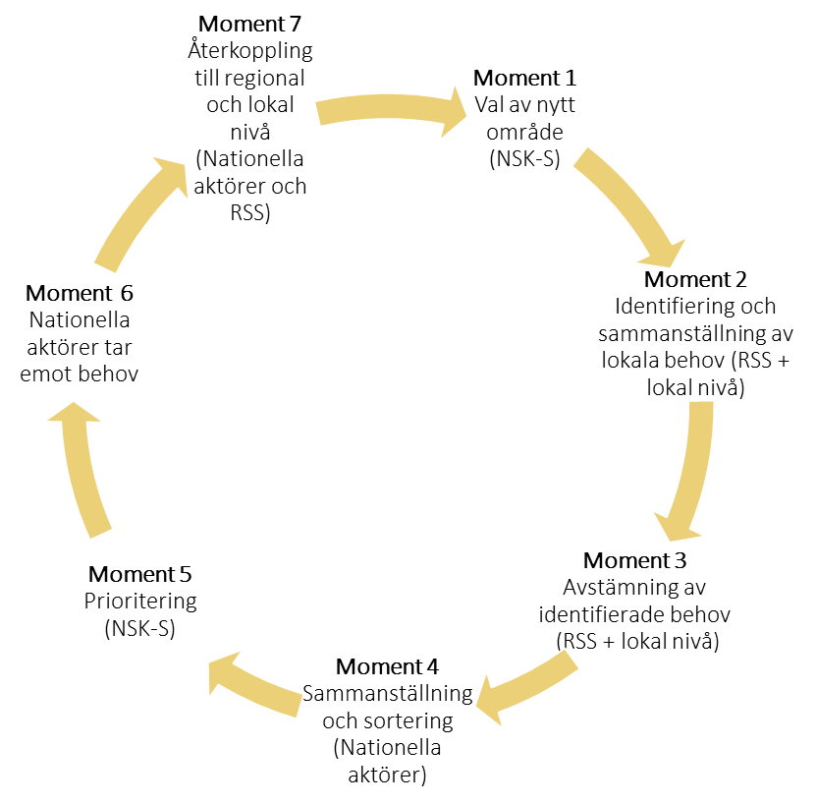
Inventera lokala behov av kunskap – en arbetsprocess i Partnerskapet
På förra mötet ställde sig Partnerskapet positiva till att detta är arbetsmodell för Partnerskapet för att fånga in behov
Nästa område att inventera är området barn och unga
Medverkande RSS ska anmäla sig senast 10 november för att delta.
Arbetet startar upp 1 december.
Notes:
Modell för att inventera lokala behov av kunskap är en modell som drivits av SKR på uppdrag av NSK-s för att på ett systematiskt sätt fånga in lokala behov av kunskap och samlat skicka vidare till nationell nivå. Målet är att bidra till en behovsanpassad utveckling av kunskapsstöd utifrån systematiskt insamlade lokala behov. Modellen ska fungera som ett arbetssätt för Partnerskapet att fånga in lokala behov, sortera i vem som kan omhänderta behov samt vid behov starta utvecklingsarbete (samverkanspiloter), vilket redan är uttalade uppgifter för Partnerskapet.
Information till Partnerskapet att nästa område att inventera är barn och unga. Detta område har valts av socialchefer i NSK-s (Nationell samverkansgrupp för kunskapsstyrning i socialtjänsten).
RSS roll är att tillsammans med kommunrepresentanter inventera behov av kunskap på lokal nivå. Anmälan att delta görs till SKR senast 10 november och arbetet startar upp den 1 dec.

Slide 5

Dialog om process för kunskapsspridning i samverkan
I Partnerskapet pågår en samverkanspilot där en kunskapsspridande insats sker gällande Socialstyrelsens kunskapsstöd med rekommendationer
Processen behöver följas för att ta med lärande framåt. Kan vi skapa en process för kunskapsspridning/stöd för implementering i samverkan som kan användas igen?
Dialog om vad som kan förbättras i den del av processen som handlar om information och förankring.
Notes:
I Partnerskapet pågår en samverkanspilot där en kunskapsspridande insats sker för Socialstyrelsens kunskapsstöd med rekommendationer Insatser för att motverka normbrytande beteende och återfall i brott
Partnerskapet har framfört att processen behöver följas för att ta med lärande framåt. Kan vi skapa en process för kunskapsspridning/stöd för implementering i samverkan som kan användas igen? Exempelvis:
Arbetsgruppen som tog fram planen får svara på hur arbetet med att ta fram planen för uppstart fungerade.
Partnerskapet får svara på hur uppstarten av samverkanspiloten gällande exempelvis information och förankring fungerat och hur har förslaget förankrats hos kommunerna via en enkät.
Samt så får den operativa grupp som medverkat i arbetet svara för hur roller och ansvar har fungerat i genomförandet av aktiviteterna.
På mötet sker dialog om vad som kan förbättras i den del av processen som handlar om information och förankring. Dialogerna används som en del i underlaget för framtagande av process framåt.

Slide 6
Nästa möte: Partnerskapets dialogmöte 21 mars
Mötet hålls i Stockholm

Slide 7
Bilder från menti
Ställningstagande om fortsättning eller avslut av prioriterade samverkansområden

